Slide 1
PMS业财一体化
智能体项目运维监控规划方案
昕彤赋能（长沙）人工智能行业应用系统有限公司

Slide 2


场景梳理
①系统服务状态
•AI-OS正常运行、正常访问
•云端浏览器系统界面查看
②系统服务期限
•系统服务有效控制时长
③系统控制状态
• 控制/停止策略
•整体控制策略
④远程控制
•远程调整控有效控制时长

Slide 3
方案规划
PMS业财一体化（运维监控模块）
①
②
③
系统服务状态：通过VPN访问识别系统是否正常运行、网络正常（开发中）
系统服务期限：以项目ID为标识，上传控制开始时间、控制结束时间；控制开始、控制结束有变化即推送
系统控制状态：以项目ID为标识，上传智能体控制状态，有变化即推送
工艺智控AI-OS

Slide 4
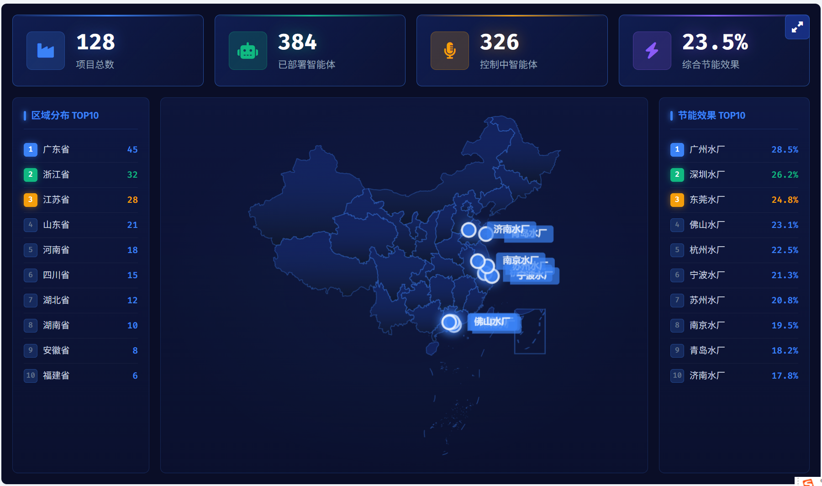
项目驾驶舱

Slide 5
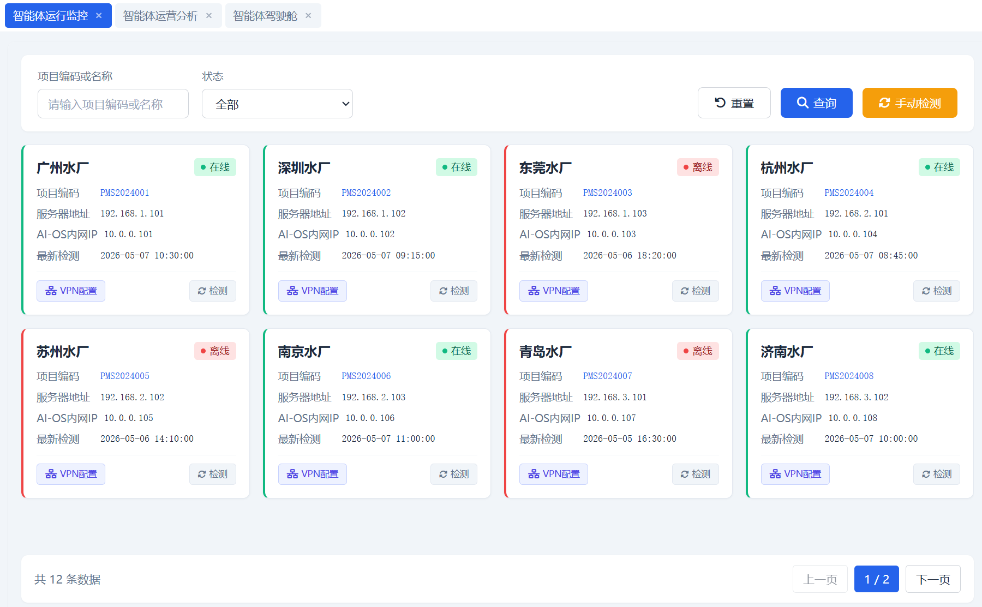
项目运营监控

Slide 6
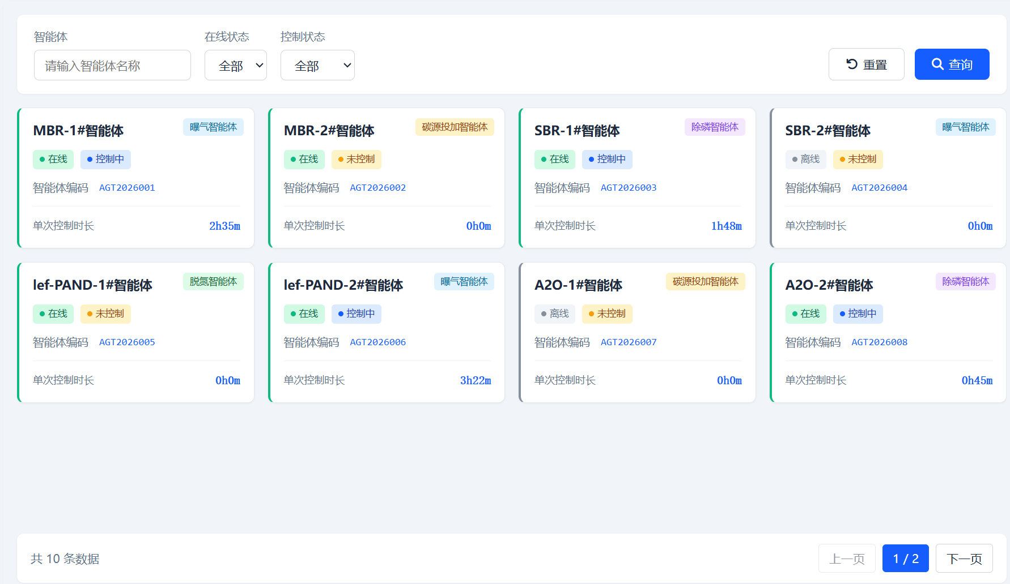
智能体总览

Slide 7
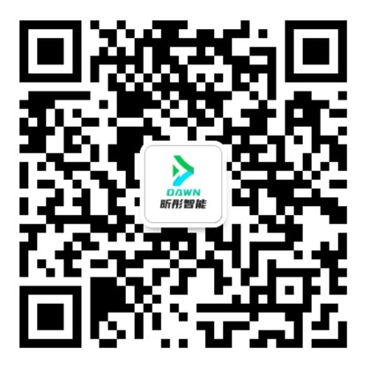
感谢观看
昕彤赋能（长沙）人工智能行业应用系统有限公司
地址：湖南省长沙市岳麓区咸嘉湖街道王府井写字楼1306
电话：0731-82441008
网址：https://www.hunmingai.com

